Slide 1
Heure syndicale 11 janvier 2023
Ordre du jour
actions en cours- actualités (PES, ORS)
Réforme de la formation des enseignants
Modification des remboursements
Obligations de service

Slide 2
I. Actions en cours- actualités
Courrier Rectrice – sans réponse mais…
Annonce GT 21 décembre (communiqué) :
PES portée à 3100€ annuel (en septembre l’engagement était 2785€) au 1er janvier 2024
PES mensualisée
Points de vigilance:
- Décret Lang (93) ORS sera rouvert pour permettre aux PE d’accéder aux équivalence horaire.

Slide 3
I. actualités
CSA MEN 21 décembre : création de poste uniquement pour « le choc des savoirs » et en partis financé par la suppression de la technologie en 6E.
Audience du SNEP-FSU le 21 décembre avec le MEN et la MJS (4h d’EPS, Programmes, FDE, UNSS, réécriture de la circulaire de 76)
- Loi Immigration communiqué intersyndical

Slide 4
I. actualités
Mobilisation à venir :
11 janvier Grève féministe contre les V.S.S
14 janvier mobilisation contre la Loi immigration (dimanche)
21 janvier mobilisation contre la Loi immigration (dimanche)
1er Février Salaires, contre les suppressions de postes, contre les réformes à marche forcée (Educ)
Mars un temps fort EPS à Paris

Slide 5
I. actualités
Mobilisation à venir :
11 janvier Grève féministe contre les V.S.S
14 janvier mobilisation contre la Loi immigration (dimanche)
21 janvier mobilisation contre la Loi immigration (dimanche)
1er Février Salaires, contre les suppressions de postes, contre les réformes à marche forcée (Lycée pro, choc des savoirs) (Educ)
Mars un temps fort EPS à Paris

Slide 6
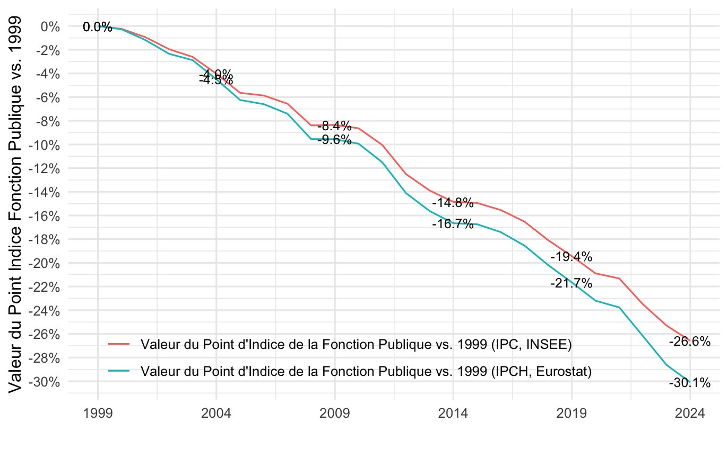
Source : François Geerolf (économiste OFCE, prof. Science po)
Notes:
Les vœux de Stanislas Guérini : revoir le statut de la fonction public avec 25% de rémunération « au mérite » à l’appréciation du chef de service. En réponse au 5 point d’indice offert à tous, Guérini a fait un communiqué annonçant que en moyenne les fonctionnaires étaient augmenté de 300€ écrit en gros et en plus petit il était inscrit, annuel)

Slide 7
D’après la DEPP:
Les classe les plus chargée de l’UE
Les enseignants français sont ceux qui assurent un nombre d’heure devant élève parmi les plus élevés
Leurs salaires sont inférieurs à la moyenne de l’OCDE

Slide 8
I. Formation des enseignants (FDE)
Retour sur le document du GT de novembre, sa forme et son fond

Slide 10
I. Formation des enseignants (FDE)
Position du SNEP :
La précédente réforme (2019) a des conséquences désastreuses (baisse du nombre d’étudiants, conditions d’études dégradés)
La formation STAPS est reconnue comme exigeante et de qualité malgré la baisse des volumes maquette et des taux d’encadrement insuffisant.
Le CAPEPS est reconnu comme exigent lui aussi
Formation historiquement dite « intégrée »

Slide 11
I. Formation des enseignants (FDE)
Position du SNEP :
La méthode et les délais montrent un mépris (3 mois pour revoir des contenus de Licence-Master-Prépa concours) MEO sept 2024.
Le concours en L3 sera nécessairement revue à la baisse en terme d’exigences.
Méthode et projet ne produiront que des dysfonctionnements

Slide 12
I. Formation des enseignants (FDE)
Position du SNEP :
Il est impossible pour les formateurs STAPS-INSPE d’assurer 2 formations en 2 ans (concours Licence et Master)
Les délais doivent être revus
Craintes d’affaiblissement du rôle du concours (vers sa disparition ?) dans un contexte de montée de la contractualisation (LTFP-juillet 2019)

Slide 13
I. Formation des enseignants (FDE)
Position du SNEP :
- Abaissement de la formation universitaire au profit d’une formation « conforme aux attentes de l’institution »(MEN) = caporalisation
Garder une valence universitaire forte (savoirs académiques) et une pré-professionalisation en envisageant des prérecrutement avec rémunération et une entrée progressive dans le métier.
- Le concours comme modalité principale d’accès

Slide 15
Essai de projection
2023-2024 | BAC | L1 | L2 | L3 | M1
2024-2025 | L1 rénovée | L2 rénovée (cohérence L1?) | L3 actuelle ou rénovée ? (cohérence avec L1 et L2) | M1 actuel | M2 actuel Ancien concours
2025-2026 | L2 rénovée | L3 rénovée nouveau concours | M1 ou concours rénové avec licence acquise ??? | M2 actuel Ancien concours
2026-2027 | L3 rénovée Nouveau concours | Prépro 1
2027-2028 | Prépro 1 | Prépro 2

Slide 16
3. Modification prise en charge des déplacements

Slide 17
4. Obligations de services
Décret « Lang »:
Service d’enseignement devant les étudiants :384h de TD/TP
Cas particulier des CM = 1h30 comptée pour 1h effective
APS pour les 2/3 de leur durée réelle (1h30 effective comptée 1h)
La charge annuelle peut donner lieu à une répartition variable hebdomadaire et au sein de l’année universitaire
Le service hebdomadaire (…) ne doit toutefois pas être supérieur à 15h pour les professeurs agrégés et 18h pour les autres enseignants »

Slide 18
4. Obligations de services
Surveillance d’examen (site SNESUP fiche examen EC) :
Les obligations de services sont constituée par le face à face pédagogique.
Le statut particulier des EC impose « [les] services d’enseignement s’accompagnent de la préparation et du contrôle des connaissances y afférents » (vision extensive de l’administration du « contrôle de connaissance »)
La surveillance d’enseignement autre est contrer par une jurisprudence récente (décision n°20NC03617 du 28 avril 2022 de la cour administrative d’appel de Nancy)

